Slide 1


ETIOPATOGENIA Y EPIDEMIOLOGIA DE LA FIEBRE AFTOSA
Secretaría
De Bioeconomía

Slide 2
Contenido
Curso Fiebre Aftosa
1
Capítulo 1: Agente etiológico
Capítulo 2: Epidemiología de la enfermedad
Capítulo 3: Signos clínicos y lesiones
Capítulo 4: Diagnóstico
Capítulo 5: Imágenes
2
3
4
5

Slide 3
1
Agente etiológico

Slide 4
Fiebre Aftosa
Es una enfermedad de curso agudo, la más contagiosa de los mamíferos, que afecta a biungulados, caracterizada principalmente por vesículas en boca, pezuñas y mamas.
Sinonimia: Glosopeda, FMD (Foot and Mouth Disease)
Tiene gran impacto en la producción animal, limitaciones en el comercio internacional
y local, impacto social a nivel de producciones familiares y
grandes costos en la gestión de riesgo por parte de las autoridades sanitarias.
Consecuencias directas e indirectas:
- Pérdidas de producción (tambo, engorde, cría)
- Costos de campañas de control y erradicación
- Pérdidas de mercados de productos agropecuarios
1
Agente etiológico

Slide 5
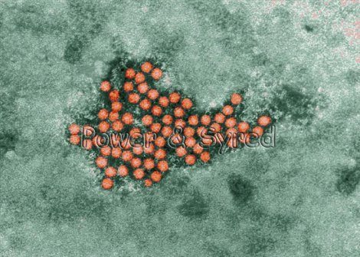
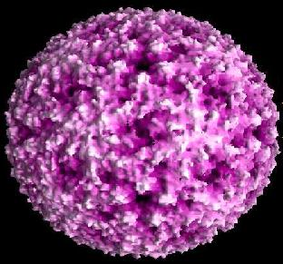
Virus de la Fiebre Aftosa
- ARN
- Familia: Picornaviridae (virus pequeño)
- Género: Aftovirus
- Existen 7 serotipos : A, O, C, SAT1, SAT2, SAT3, Asia1 (dentro de los serotipos existen múltiples cepas)
1
Agente etiológico
Micrografía Electrónica de Transmisión (Coloreada - TEM) de un grupo de virus que causan la fiebre aftosa
Superificie molecular de una partícula del virus de la Fiebre aftosa visto por cristalografia de rayos X.
Origen de la foto:
http://www.virology.net/Big_Virology/BVRNApicorna.html

Slide 6
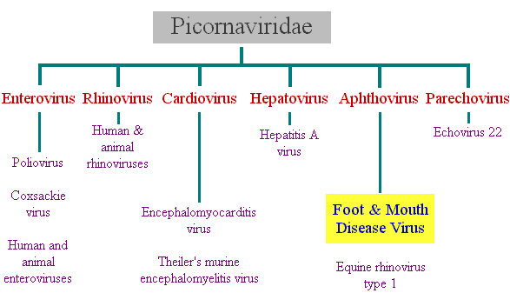
Clasificación de la familia Picornaviridae
1
Agente etiológico
FIEBRE AFTOSA

Slide 7
Fiebre Aftosa
- La infección con un serotipo no confiere inmunidad contra otros serotipos.
- Entre cepas de un mismo serotipo existe inmunidad cruzada, la que es distinta en intensidad y duración para cada una de ellos.
1
Agente etiológico
En la historia de la enfermedad en Argentina se han presentado los serotipos A, O y C.

Slide 8
Características del virus
a. Poder inmunógeno:
- Prolongado en infecciones naturales por enfermedad.
- Menor duración por vacunas.
b. Variabilidad: Gran capacidad de mutación, supervivencia ante diferentes condiciones, principalmente el tipo A.
c. Viabilidad:
- Permanencia en el medio externo, resiste según las condiciones por ej: protegido por materia orgánica. (Fuente: Cottral y Wittman).
- Sensible a cambios de pH y temperatura.
d. Patogenicidad: Diferentes presentaciones: lesiones típicas y cuadros atípicos que dependen del nivel inmunitario del huésped y el mecanismo de transmisión.
e. Virulencia: Se pueden observar ondas epidémicas que dependen del equilibrio entre el estado inmunitario de la población y la dosis infecciosa (actividad viral).
1
Agente etiológico

Slide 9


Características del virus
TIEMPO DE SUPERVIVENCIA DEL VIRUS DE LA FIEBRE AFTOSA EN SUSPENSIONES DE CULTIVOS DE TEJIDO A DIFERENTES pH
1
Agente etiológico
pH Tiempo
2.2 menos de 15 seg.
4 menos de 15 seg.
6 2 minutos.
7 varias semanas
9 1 semana
10 14 horas
12.5 menos de 15 seg.
Fellowes ON, Chemical inactivation of FMD virus, Annals of the N Y Academy of Sciences, 1960

Slide 10




Características del virus
TIEMPO DE SUPERVIVENCIA DEL VIRUS DE LA FIEBRE AFTOSA EN MEDIO SIMPLE A DISTINTAS TEMPERATURAS
1
Agente etiológico
Temperatura Tiempo
60 ºC 5 seg.
56 ºC menos de 30 min.
50 ºC 1 hora
37 ºC 1 día
4 ºC 8 a 10 semanas
2 ºC 4 meses
menos de 4 ºC más de 1 año
A. Donaldson, pers. Comm.

Slide 11
2
Epidemiología de la enfermedad

Slide 12
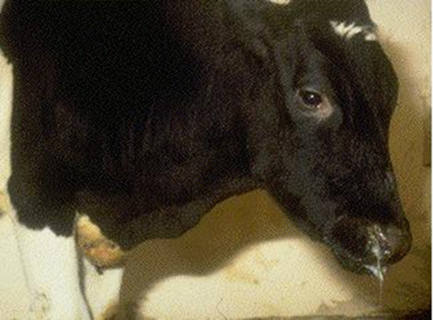
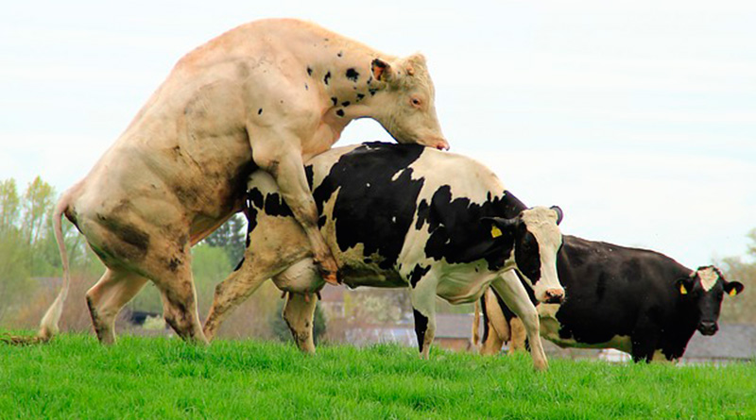
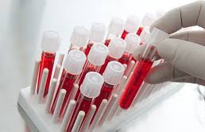
2
Supervivencia del virus de la fiebre aftosa
Epidemiología de la enfermedad
  Leche: 4,5 días
  Saliva: 11 días
  Semen: 10 días
  Sangre: 5 días
Fuente: Cottral 1969

Slide 13
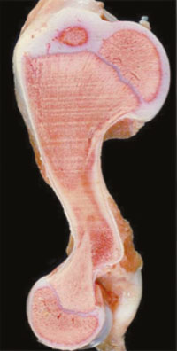
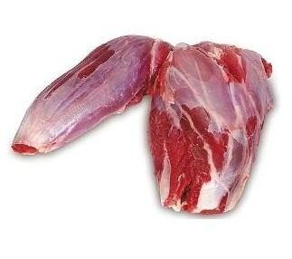
2
Supervivencia del virus de la fiebre aftosa
EN PRODUCTOS MANTENIDOS ENTRE 1° y 7°C
Epidemiología de la enfermedad
  Medula osea
  Bovina: 210 días
  Porcina: 42 días
  Músculo
  Bovino: 3 días
  Porcino: 1 día
Fuente: Cottral 1969

Slide 14
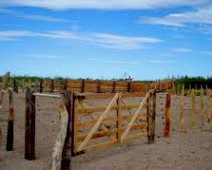
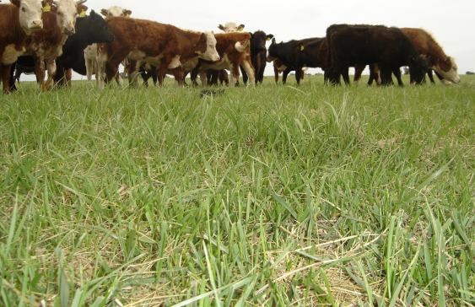

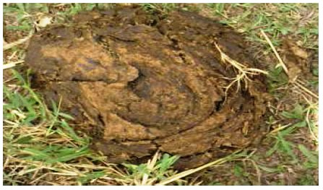
2
Supervivencia del virus de la fiebre aftosa
Epidemiología de la enfermedad
  Corrales: 35 días
  Pasturas: Verano 1-7 días Invierno 50 días
  Heces secas:
  Verano 30 días
Invierno 160 días
  Tierra: Verano 3 días
Invierno 28 días
(Cottral GE, Persistence of FMD virus in animals, their products, and the environment, OIE Bulletin 71(3-4), 1969)

Slide 15
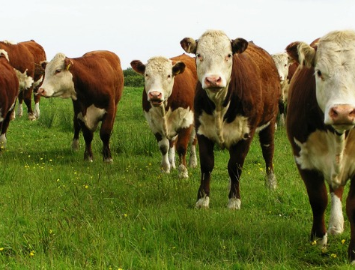
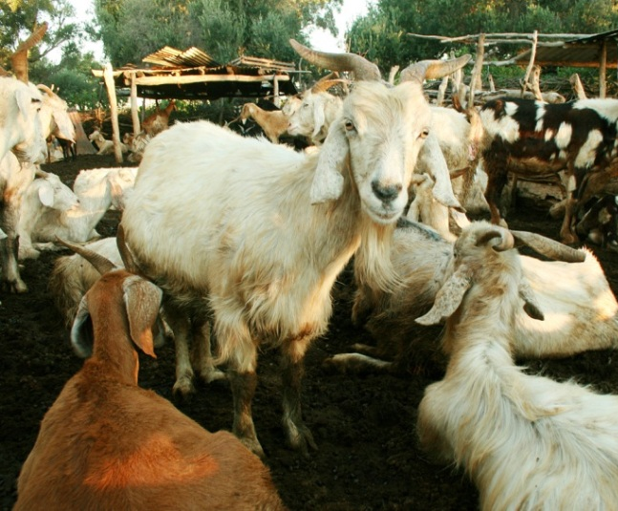
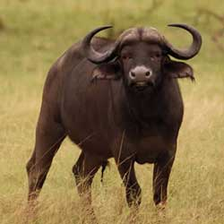
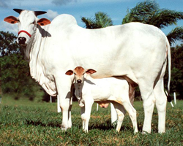
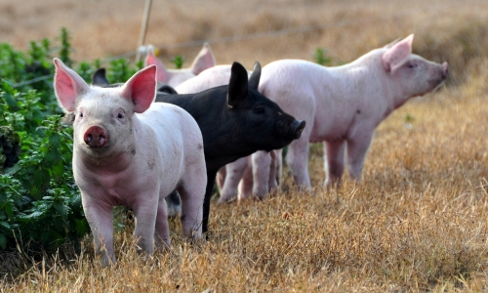
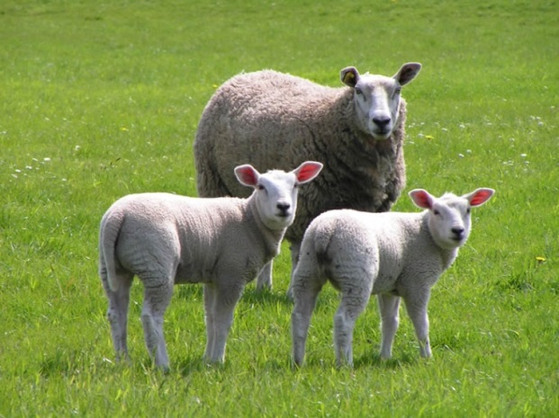
2
Especies susceptibles
Epidemiología de la enfermedad

Slide 16
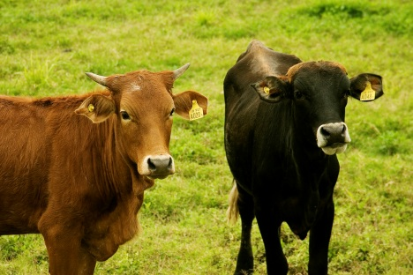
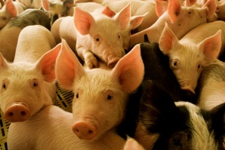
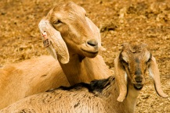
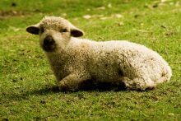


2
Especies susceptibles
Afecta a los animales biungulados (pezuña hendida)
Epidemiología de la enfermedad
El bovino es el principal huésped, aunque algunas cepas están adaptadas específicamente a cerdos domésticos, ovinos, cabras y búfalos.
Todos los animales silvestres de pezuña hendida también son susceptibles, incluyendo ciervos, antílopes, jabalíes, elefantes, jirafas, y los camélidos.
Los Camélidos sudamericanos como alpacas y llamas no tienen importancia epidemiológica.
El Búfalo africano (Syncerus caffer) es la única especie de fauna silvestre que puede jugar un papel importante en la epidemiología de la fiebre aftosa
Fuente:

Slide 17
2
Transmisión
Epidemiología de la enfermedad
Fuentes de virus
Animales en período de incubación.
Con signos clínicos.
Con infecciones subclínicas.
Por sus secreciones y excreciones
Aire espirado, saliva, líquido de las vesículas.
Heces, orina.
Leche
Semen
Otra fuente : Carne y productos cárnicos no tratados (mantenidos en pH >6).

Slide 18

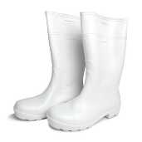




2
Transmisión
Epidemiología de la enfermedad
Transmisión directa: Es la forma más importante de transmisión. Ocurre cuando hay transferencia inmediata o mediata del virus entre un animal infectado y sus contactos susceptibles
Transmisión indirecta: El virus puede ser transmitido por vía mecánica por medio de objetos, personas o animales no susceptibles que hayan estado en contacto con animales infectados o con sus secreciones y/o excreciones (vehículos, cueros, calzado, manos, desperdicios alimenticios, perros, gatos, aves silvestres y roedores, etc.).

Slide 19
2
Transmisión
Epidemiología de la enfermedad
Vías de ingreso
Vía Respiratoria (aerosoles)
Vía Digestiva (leche, orina, heces, saliva, productos cárnicos)
Vía Reproductiva (semen)

Slide 20
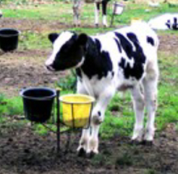
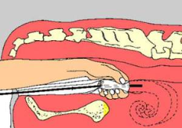

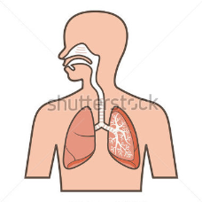
2
Transmisión
Epidemiología de la enfermedad
Inhalación de aerosoles infecciosos: en zonas templadas pueden transportarse hasta 60 kilómetros por tierra y 300 km en el mar.
Ingestión de leche contaminada en terneros.
Inseminación artificial con semen contaminado.
Consumo de productos cárnicos no tratados
Contaminados, especialmente en cerdos
(alimentación con deshechos de frigorífico/basurales a cielo abierto).
Los seres humanos pueden albergar virus de fiebre aftosa en su tracto respiratorio durante 24-48 horas, lo que lleva a la práctica común de los 3-5 días de cuarentena personal para el personal expuesto en las instalaciones de investigación.

Slide 21
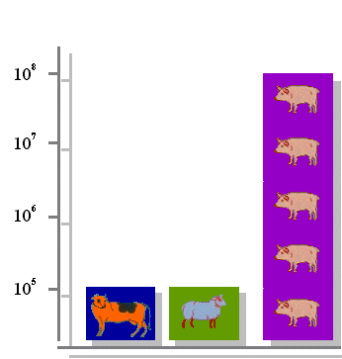



2
Transmisión: Producción de virus por especie
Epidemiología de la enfermedad
Los cerdos producen la mayor disponibilidad de virus por aire
Producción de virus por día
Escala logarítmica

Slide 22


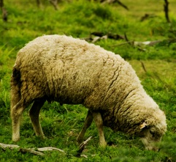
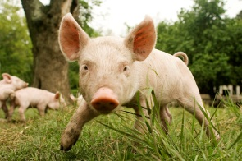
2
Transmisión: Portadores
Epidemiología de la enfermedad
En algunas circunstancias pueden mantenerse algunos animales como PORTADORES (CARRIERS). Sólo se ha demostrado la presencia del virus por análisis de líquido esofágico - faringeo. No hay antecedentes de que se haya originado un brote a partir de Portadores.
  BOVINOS
  24 meses
  OVINOS / CAPRINOS hasta 9 meses
  PORCINOS
  NO

Slide 23
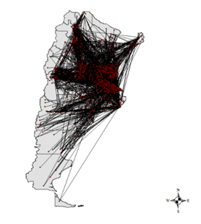
2
Modo de transmisión
Epidemiología de la enfermedad
POR MOVIMIENTO DE ANIMALES INFECTADOS
(forma más usual)
  Animales durante el período de incubación.
  Animales clínicamente enfermos.
  Animales subclínicamente infectados (x baja susceptibilidad, inmunidad parcial, etc.)
  Animales portadores : bovinos, ovinos, caprinos. Los porcinos no permanecen como portadores.
Mapa de redes de movimientos en Argentina
Fuente: DEYAR

Slide 24
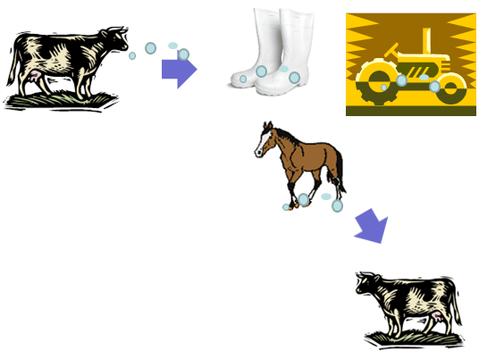


2
Modo de transmisión
  POR CONTACTO CON PERSONAS CONTAMINADAS ó CONTACTO CON OBJETOS CONTAMINADOS
  TRANSMISION MECANICA – FOMITES
  Instrumental veterinario: jeringas, agujas, mochetas, etc.
  Vehículos y maquinarias.
  Otras especies no susceptibles.
  Ej: equinos.
  Alimentos: Forrajes, granos, etc.
  OTROS
  TRANSMISION POR EL VIENTO
  ESCAPE VIRAL DE LABORATORIO
Epidemiología de la enfermedad

Slide 25
3
Signos clínicos y lesiones

Slide 26
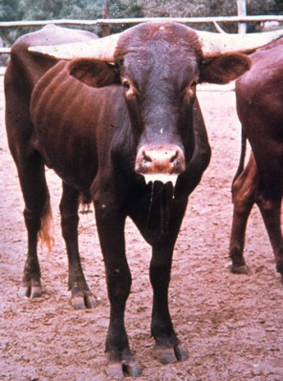
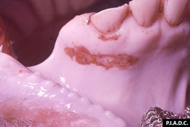
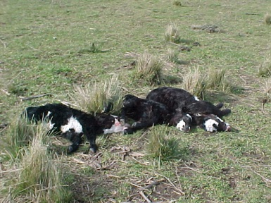
3
Signos clínicos
Signos clínicos y lesiones
DECAIMIENTO - LETARGIA - INAPETENCIA
FIEBRE
BABEO
RENGUERA Y MANQUERA
LESIONES: vesículas y/o erosiones en boca, patas, ubre.
MUERTE SÚBITA : aftosa cardíaca
en animales jóvenes.

Slide 27



3
Signos clínicos
Signos clínicos y lesiones
Especie | Signos
Bovinos | Fiebre, inapetencia, retardo o cese de la rumia, reducción de la producción láctea. Vesículas en mucosa bucal, nasal, espacio interdigital, rodete coronario, lengua, ubres. Sialorrea. Cojera. Muerte súbita en animales jóvenes debido a miocarditis.
Porcinos | Fiebre, anorexia, zonas hiperémicas en las bandas coronarias, zonas interdigitales, hocico, pezones y piel de glándula mamaria. Posteriormente estas zonas se transforman en vesículas. Cojera. Desprendimiento de pezuña.
Ovinos y Caprinos | Escasa intensidad de lesiones. Vesículas cavidad bucal, rodete coronario y pezones. Decaimiento
Fuente: INDEC y CEPAL

Slide 28
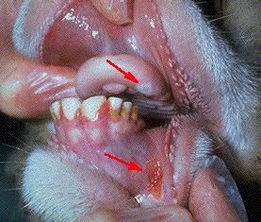
3
Lesiones: Madurez aproximada de las lesiones
Signos clínicos y lesiones
Apariencia Antigüedad
1- Vesículas sin romper 0 a 2 días
2- Vesículas recién rotas, con epitelio
aún adherido a los bordes de la lesión 2 a 3 días
1
2

Slide 29
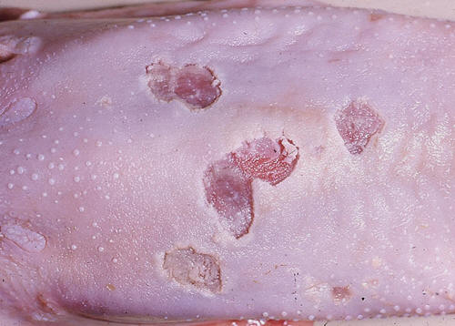
3
Lesiones: Madurez aproximada de las lesiones
Signos clínicos y lesiones
Apariencia
3- Vesículas rotas, sin epitelio o necrótico y bordes de tejido fibroso sin marcar.
Antigüedad
más de 3 y menos de 7 días

Slide 30
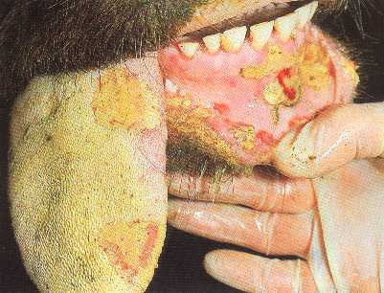
3
Lesiones: Madurez aproximada de las lesiones
Signos clínicos y lesiones
Apariencia Antigüedad
4- Lesiones abiertas con bordes de
tejido fibroso cicatricial marcados. más de 8 a 10 días

Slide 31

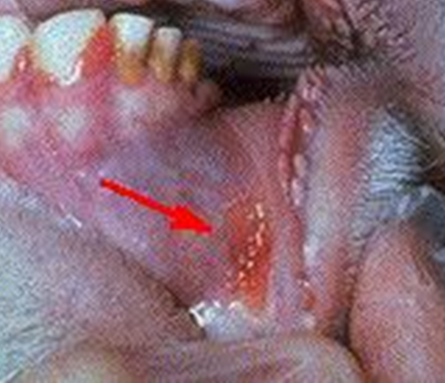
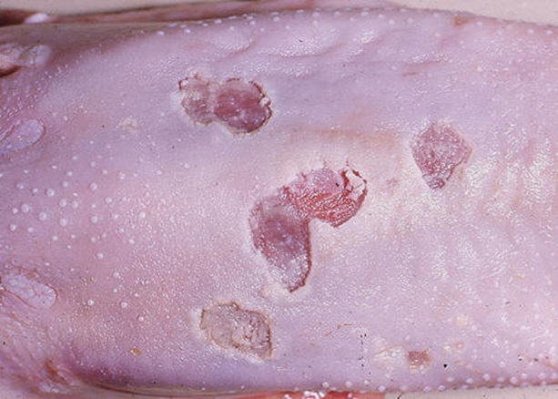
3
Lesiones: Madurez aproximada de las lesiones
Signos clínicos y lesiones
Vesículas recién rotas, con epitelio aún adherido a los bordes de la lesión
2 a 3 días
Vesículas rotas, sin epitelio o necrótico y bordes de tejido fibroso sin marcar
más de 3 y menos de 7 días
Vesículas sin romper
0 a 2 días
Lesiones abiertas con bordes de tejido fibroso cicatricial marcados
más de 8 a 10 días

Slide 32
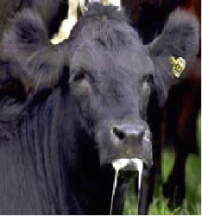

Transmisión y Patogenia: Resumen
3
Lesiones y signos clínicos
Enfermos subclínicos.
Sin lesiones evidentes.
Estado Portador Infección persistente.
Vías de ingreso:
Vía respiratoria más susceptible el bovino
Vía digestiva (leche, orina, heces, saliva, productos cárnicos) más susceptible porcino.
También, vía reproductiva (semen).
Signos clínicos y lesiones
Inhalación Ingestión
Infección de las células del tracto respiratorio superior, mucosas y tejido linfoide región orofaríngea.
Primer ciclo de replicación viral
VIREMIA
Por vía circulatoria y linfática
1 a 6 días.
Fiebre:
48 hs
antes de
lesiones
Período de incubación
7 DÍAS (de 2 A 14)
Localización del virus en piel de belfos, epitelio oral y faríngeo, epitelio digestivo, piel de la mama
y pezones, piel del rodete coronario y espacio interdigital y músculo estriado
Segundo ciclo de replicación Células epiteliales cornificadas
Eliminación de virus durante todo el ciclo: durante el periodo de incubación, enfermedad clínica o infecciones subclínicas.
A través de sus secreciones y excreciones: aire espirado, saliva, heces, orina, leche, semen y líquido proveniente de las vesículas.

Slide 33
4
Diagnóstico

Slide 34
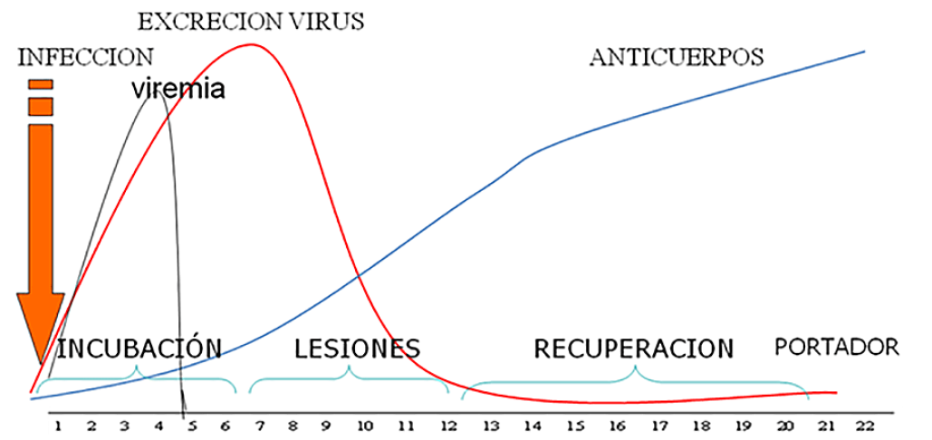
Patogenia y Toma de muestras
4
Diagnóstico
SUERO
EPITELIO
LIQUIDO VESICULAR
SUERO
LEF

Slide 35
Diagnóstico
4
SIEMPRE DEBE
SER CONFIRMADO
POR LABORATORIO
Clínico
Diagnóstico
- ELISA tipificación
- Aislamiento viral
- Fijación de Complemento
- Caracterización por AC monoclonales
- RT-PCR y Secuenciación
- Portadores: Probang test+aislamiento viral + RT-PCR
Métodos directos
Detección de
virus
Laboratorio
- Detección de AC contra Proteínas estructurales: ELISA fl
- Detección de AC contra Proteínas no estructurales: ELISA 3ABC/EITB (bovinos) y VIAA (ovinos, caprinos, porcinos)
- Virusneutralización
Laboratorio
Métodos indirectos
Detección de
Anticuerpos (AC) (serología)

Slide 36
Diagnóstico diferencial
4
Diagnóstico
ENFERMEDADES MAS FRECUENTES
IBR (B): Erosiones, úlceras, pústulas. Fiebre, rinitis, conjuntivitis, vulvovaginitis y aborto.
DVB (B): Erosiones, úlceras. Fiebre, estomatitis, diarrea.
Actinobacilosis-micosis (BP): Granulomas, abscesos, fístulas. Osteítis. Fibrosis lingual y sialorrea.
Pietín (BOC): Ulceras, necrosis. Cojera.
Festucosis (B): Necrosis (podal). Ptialismo, taquipnea (acaloramiento), anorexia.
Fotosensibilización (BOC): Rinitis, úlceras (morro), ptialismo.
Obstrucción bucal/esofágica (B): Ptialismo, disfagia, anorexia.
Pique(Tunga Penetrans)(BOC): Heridas interdigitales. Cojera.

Slide 37
Diagnóstico diferencial
4
ENFERMEDADES POCO FRECUENTES:
Ectima Contagiosa (OC): Vesículas, pústulas, costras. Fiebre, babeo, anorexia.
Viruela Bovina (B): Vesículas, pústulas, costras. Mastitis. Fiebre.
Micotoxicosis (BOCP): Babeo, disnea, decaimiento, anorexia, baja de producción.
Intoxicación medicamentosa (BOCP): Babeo, disnea, temblores.
BOCOPA (eucaliptus) (B): Ulceras, necrosis (morro, boca, podal, cola).
Estomatitis Vesicular (BOPE, HOMBRE): vesículas, pápulas, erosiones y úlceras alrededor de la boca, pero también pueden estar presentes en las patas, ubre y el prepucio.
Referencias: B: BOVINO, O: OVINO, C: CAPRINO, P: PORCINO, E: EQUINO
Diagnóstico

Slide 38
5
Imágenes

Slide 39

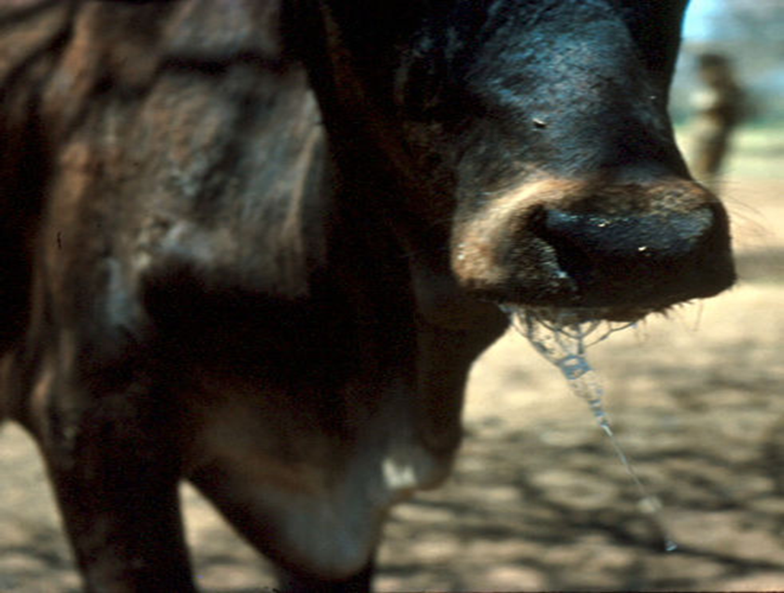
5
Babeo
Imágenes

Slide 40
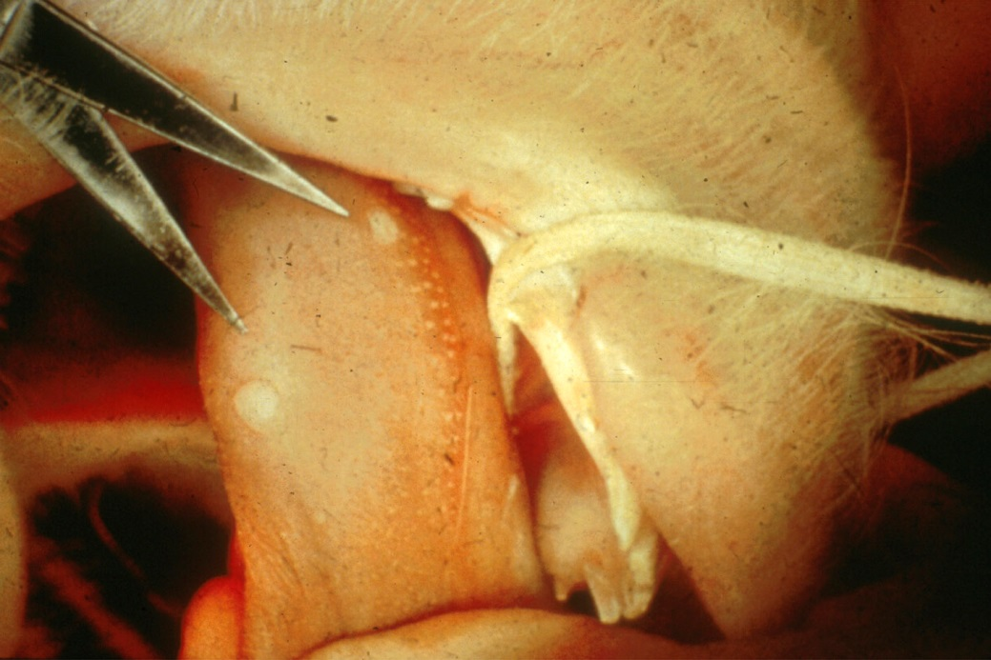
5
Vesículas en lengua
Imágenes

Slide 41
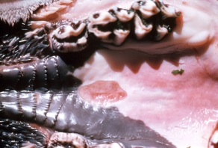
5
Úlceras en paladar
Imágenes

Slide 42
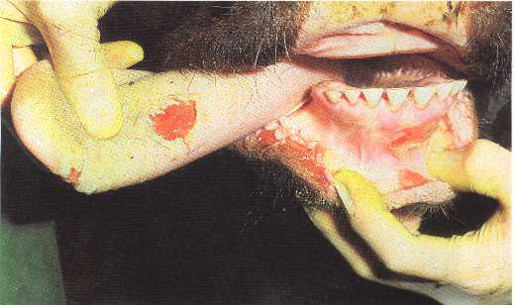
5
Erosiones en lengua y cavidad oral
Imágenes

Slide 43
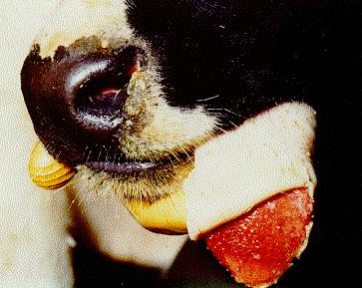
5
Erosiones en lengua
Imágenes

Slide 44
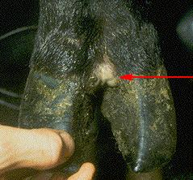
5
Vesículas en espacio interdigital
Imágenes

Slide 45
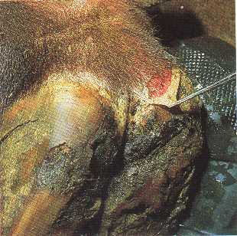
5
Erosiones en pezuña
Imágenes

Slide 46
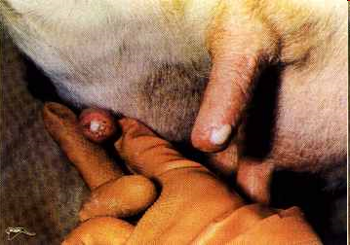
5
Vesículas en ubre
Imágenes

Slide 47
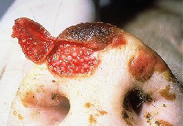
5
Erosiones en hocico: Porcino
Imágenes

Slide 48
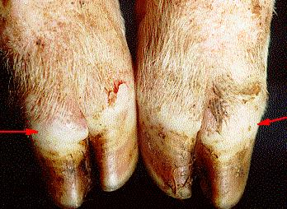
5
Vesículas en pezuñas: Porcino
Imágenes

Slide 49

5
Miocarditis
Imágenes

Slide 50

5
Miocarditis
Imágenes

